Slide 1
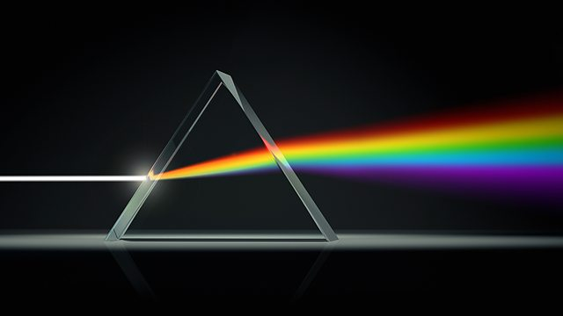
Úvod
Úvod
Analýza mikroorganizmů a hub pomocí průtokové cytometrie
RNDr. Jan Svoboda, Ph.D.
Středisko Cytometrie a Mikroskopie
MBÚ, AV ČR, v.v.i
Vídeňská 1083
www.cytometry.cz

Slide 2
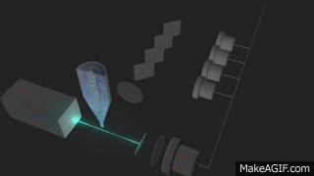
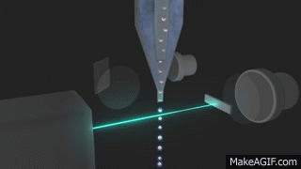
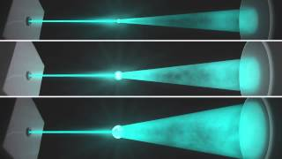
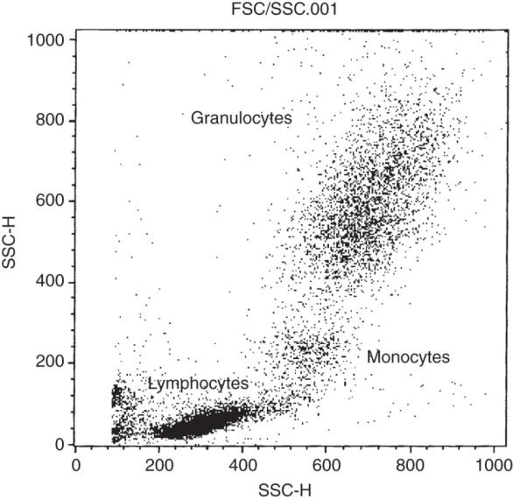
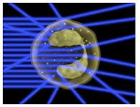
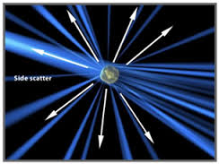
Průtoková cytometrie
Současné měření intenzity fluorescence měřené částice:
Intenzita rozptylu přímo úměrná velikosti a vnitřní komplexitě:
Měření optických vlastností částic na základě rozptylu světla:
www.cytometry.cz

Slide 3
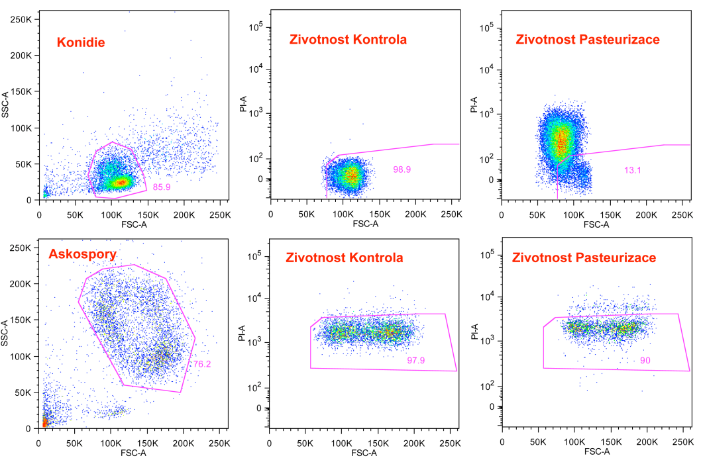
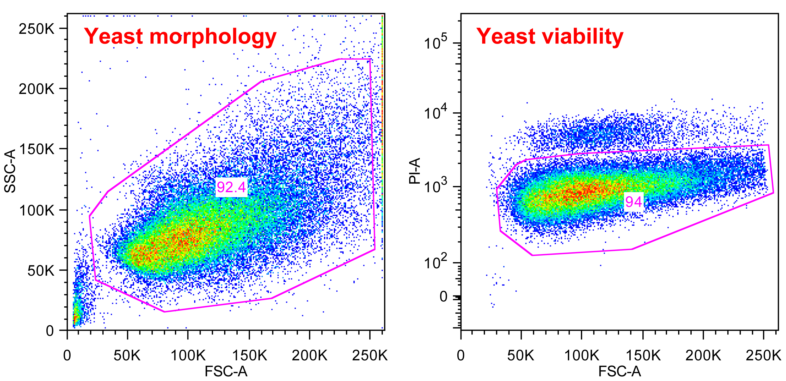
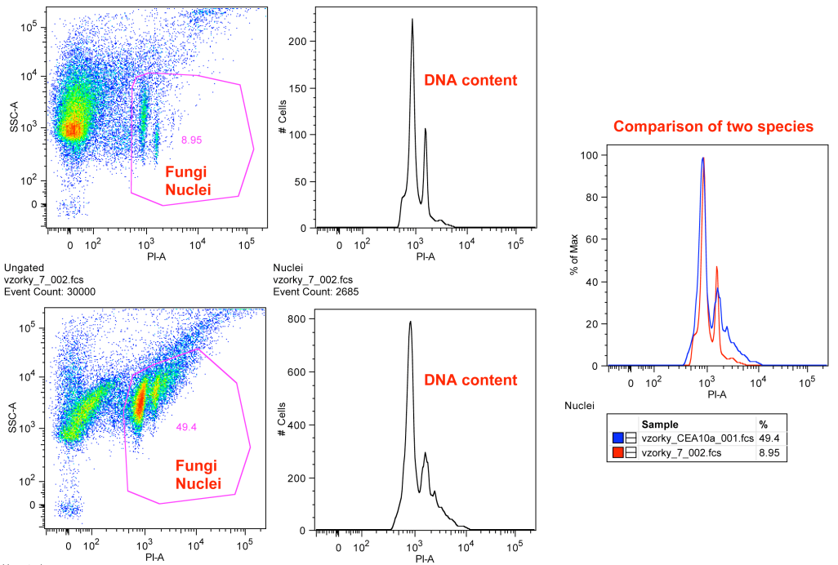
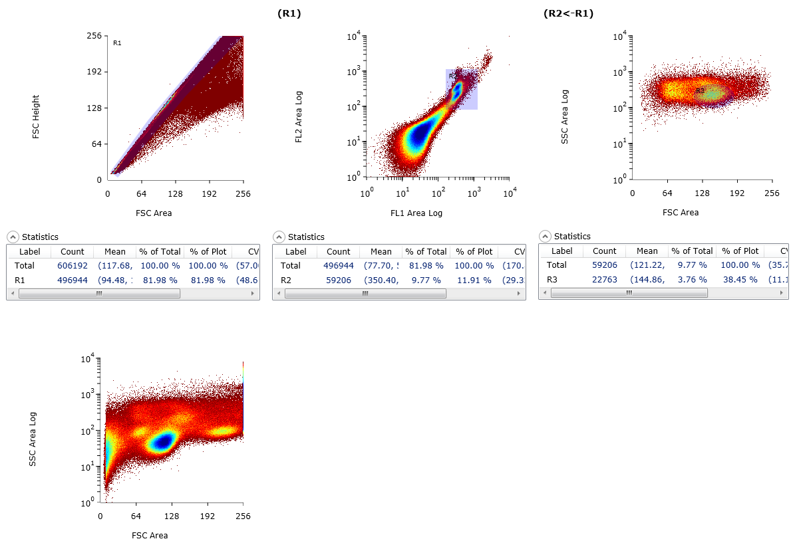
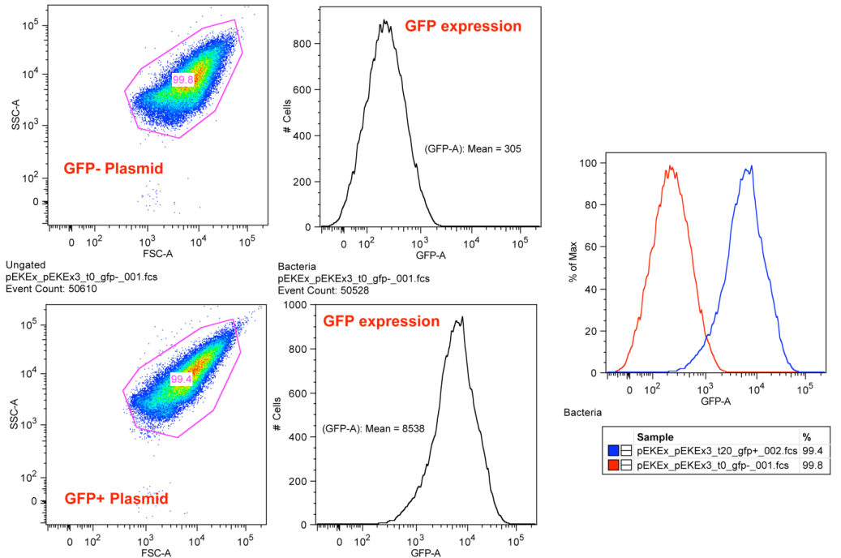
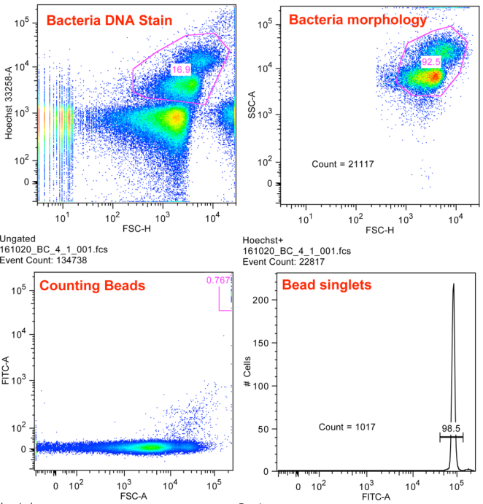
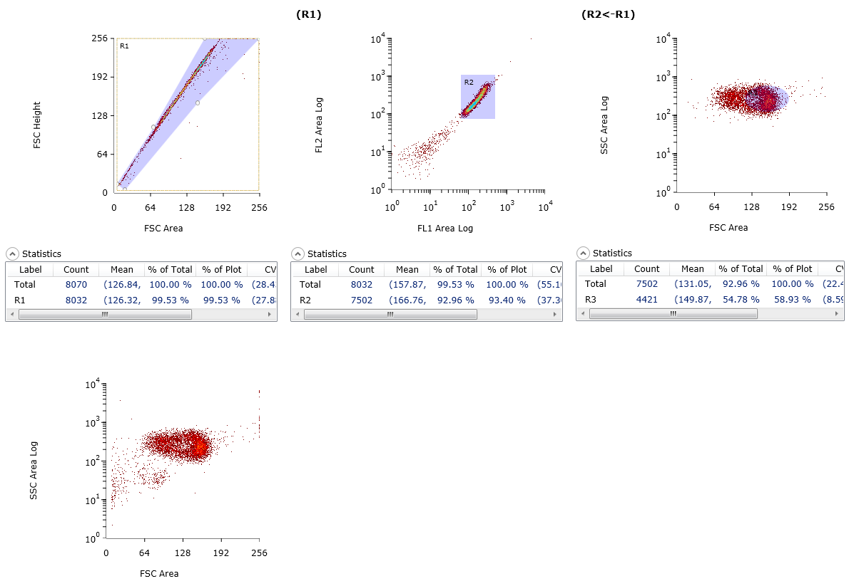
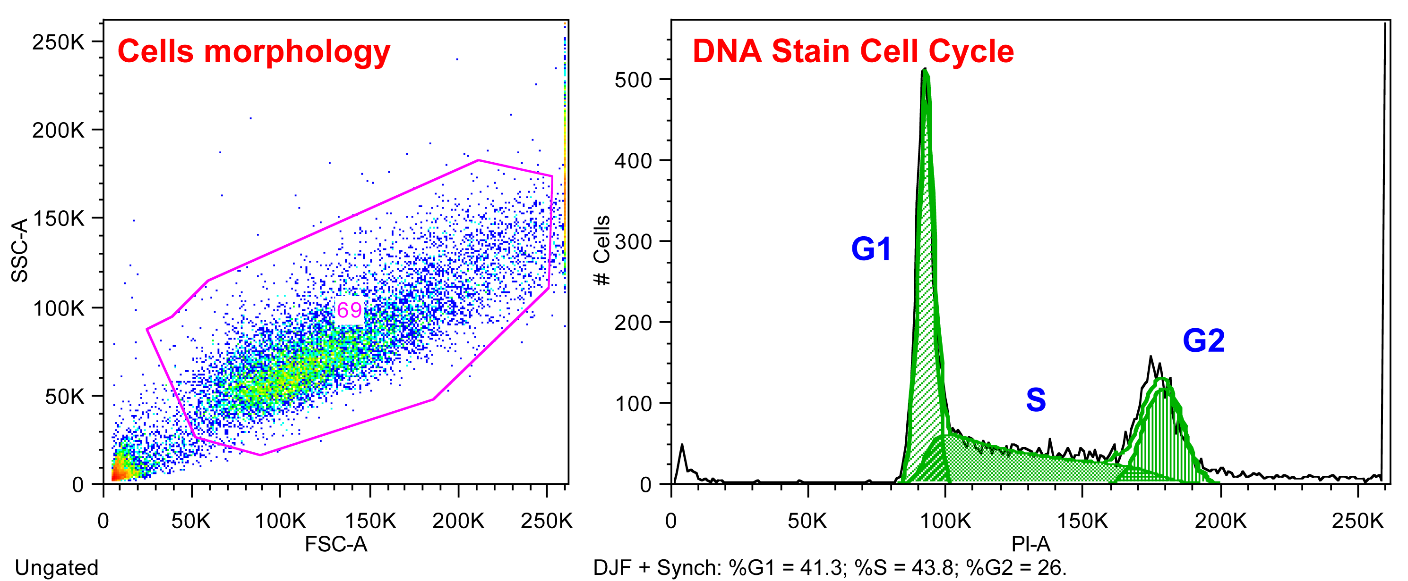
Průtoková cytometrie
v praxi
Měření prokaryot i eukaryot, mikrovesikul a jiných částic nad 500nm:
Sortování spor Aspergillu s následnou analýzou účinnosti Pasteurizace:
Měření úspěšnosti transformace plazmidem:
Buněčný cyklus dle obsahu DNA:
Životnost, přežívání:
Porovnávání velikosti genomu dle obsahu DNA:
Počítání absolutního počtu buněk na objem:
www.cytometry.cz

Slide 4
Stejné vzorky pod mikroskopem
Bakterie:
Houby:
Kvasinky:
www.cytometry.cz

Slide 5
Poděkování:
Děkuji za pozornost…
www.cytometry.cz

